Slide 1
Chap 8 参数估计
点估计
参数估计(Chap8)
统计
推断
的
基本
问题
区间估计
假设检验(Chap9)

Slide 2
§ 8.1 参数的点估计
什么是参数估计？
例如，X ~N (μ ,σ ²),
若μ, σ ²未知，在抽取样本、获取样本观测值
之后，
通过构造样本的函数(统计量), 给出它们的
估计值或取值区间，就是参数估计的内容.
点估计
区间估计

Slide 3
参数估计的类型
点估计 —— 估计未知参数的值
区间估计—— 估计未知参数的取值范围，
使得这个范围包含未知参数
真值的概率为给定的值.

Slide 4
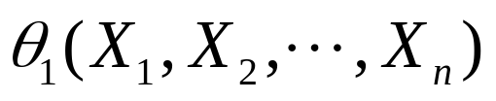



§8.1 点估计方法
点估计的思想方法
设总体X 的分布函数的形式已知，但它含有一个或多个未知参数：θ₁,θ₂, …,θ_{k}
设 X₁, X₂,…, X_{n}为总体的一个样本
构造 k 个统计量：
随机变量

Slide 5
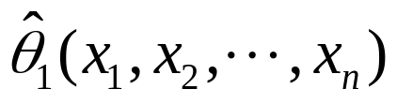
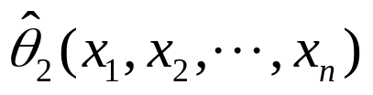
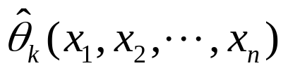
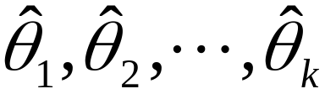
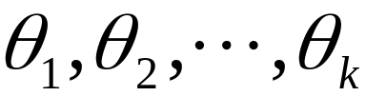
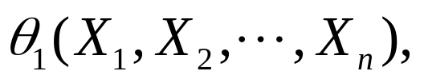


当测得一组样本值(x₁, x₂,…, x_{n})时，代入上述
统计量，即可得到 k 个数：
数值
称数
为未知参数
的估计值
称对应的统计量
为未知参数
的估计量

Slide 6
问题
如何构造统计量？
如何评价估计量的好坏？

Slide 7
常用的点估计方法
矩法
方法：
用样本的 k 阶矩作为总体的 k 阶矩的 估计量,
建立含有待估计参数的方程，
从而可解出待估计参数

Slide 8
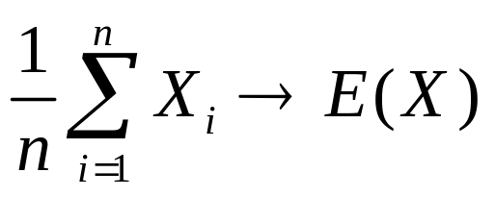
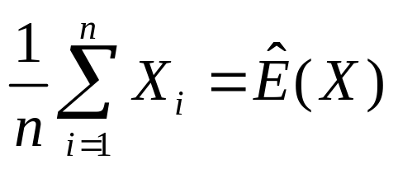
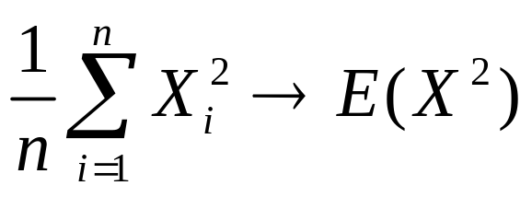
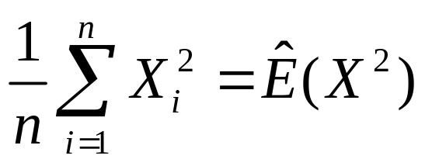
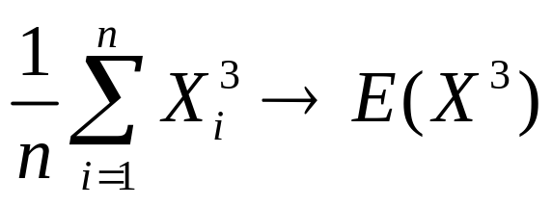
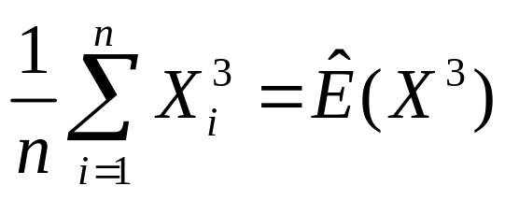
即：
记作：

Slide 9
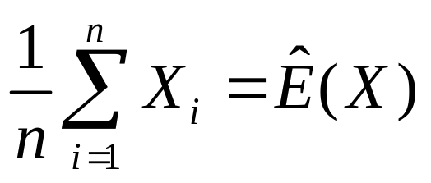

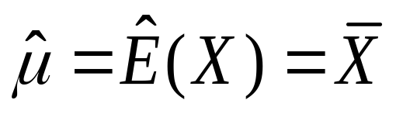
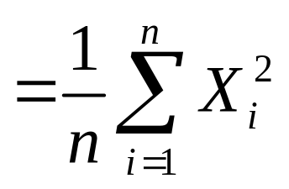
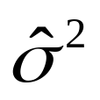
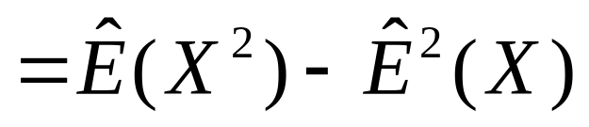
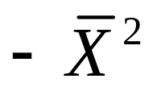
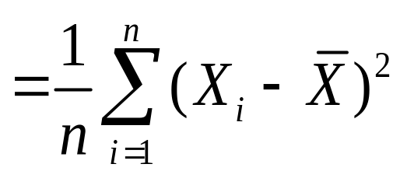
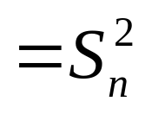
由
即：以样本均值估计总体均值，
以样本的2阶中心距估计方差

Slide 10

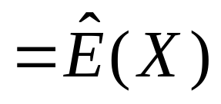
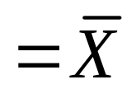

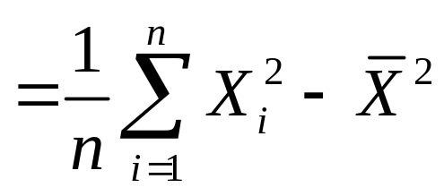
例2 设总体 X ~ N ( μ ,σ ² ), X₁, X₂,…, X_{n}为总体的
样本, 求 μ ,σ ² 的矩法估计量。
解

Slide 11
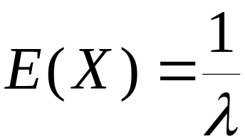
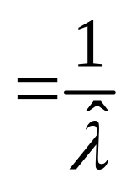
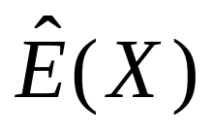
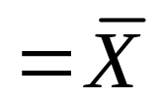
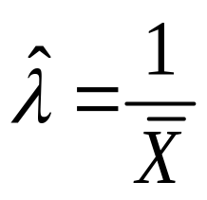
例3 设总体 X ~ E(λ), X₁, X₂,…, X_{n}为总体的样本,
求λ的矩法估计量。
解
则
故

Slide 12
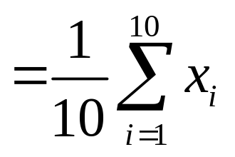

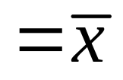
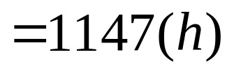
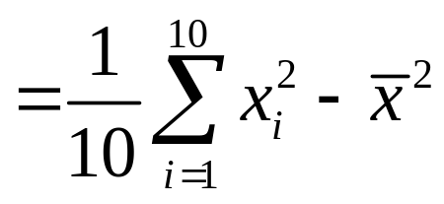
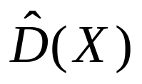
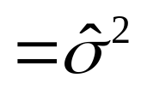
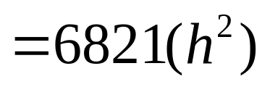
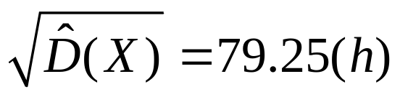
例4 设从某灯泡厂某天生产的一大批灯泡中
随机地抽取了10只灯泡，测得其寿命为
(单位：小时)：
1050, 1100, 1080, 1120, 1200
1250, 1040, 1130, 1300, 1200
试用矩法估计该厂这天生产的灯泡的平均
寿命及寿命分布的标准差.
解

Slide 13
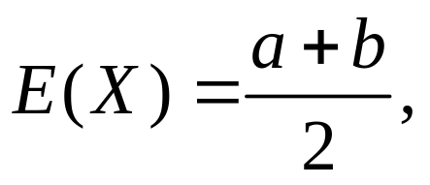
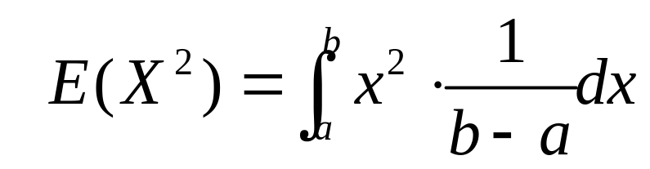
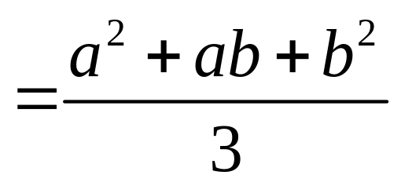
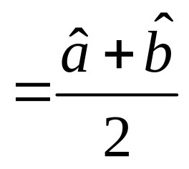
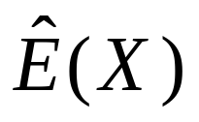

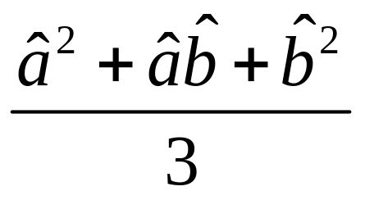
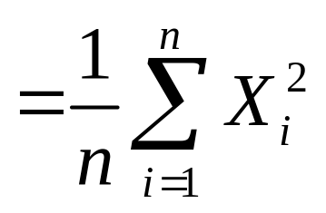
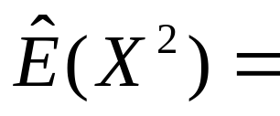
例5 设总体 X ~ U (a, b), a, b 未知，求 a, b 的
矩法估计量.
解
由于
令

Slide 14
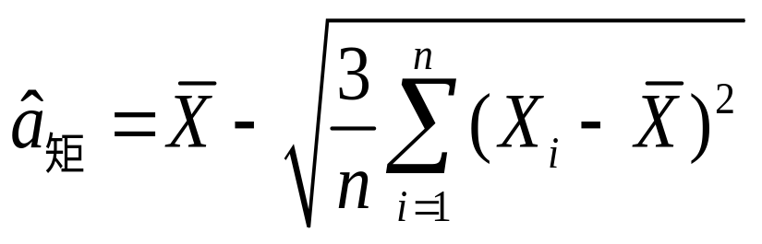
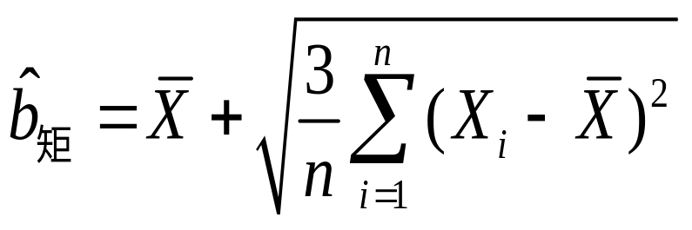
解得

